Slide 1
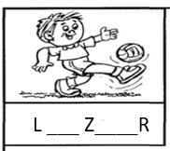
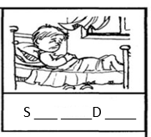
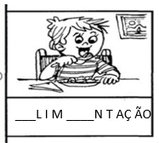
ATIVIDADES PARA CASA- QUARENTENA
PARA ALUNOS DOS 1º ANOS
PROFESSORAS: JOYCE, ROSELI E TAYNARA
REALIZE AS TAREFAS ABAIXO DESCRITAS NO SEU CADERNO
IMPORTANTE: ESSAS ATIVIDADES DEVERÃO SER REALIZADAS PELOS ALUNOS NA SEMANA EM QUE ESTARÃO DE FORMA REMOTA, POIS NA SEMANA QUE ESTIVEREM NO MODO PRESENCIAL, FARÃO ATIVIDADES PREPARADAS PELA PROFESSORA NA ESCOLA.
SEMANA DE 04 A 08/10
2º FEIRA- 04/10
TEMOS UMA DATA MUITO ESPECIAL CHEGANDO!! VÍDEO “MUNDO DA CRIANÇA”( acesso em 29/09/2021) https://www.youtube.com/watch?v=FTvE47L_Sqk
1-) AGORA VAMOS VER SE VOCÊ DESCOBRIU QUE DATA É ESSA? TROQUE OS SÍMBOLOS PELAS LETRAS INICIAIS DE CADA FIGURA E DESCUBRA QUAL É A DATA ESPECIAL:
2-) FAÇA UMA LISTA EM SEU CADERNO DE 10 BRINQUEDOS.
3-) DESENHE O SEU BRINQUEDO PREFERIDO.
3º FEIRA- 05/10
HOJE É DIA DE INGLÊS | NÃO ESQUEÇA DE PARTICIPAR DO GRUPO DE INGLÊS!
HORA DA HISTÓRIA “O TEMPO” ( acesso em 26/09/2021) https://www.youtube.com/watch?v=NtEWAcbmfhU
1-) VOCÊ SABIA QUE EXISTE UMA LEI QUE FALA SOBRE OS DIREITOS E DEVERES DE UMA CRIANÇA? COMPLETE AS PALAVRAS COM VOGAIS E DESCUBRA ALGUNS DESSES DIREITOS, DEPOIS VAMOS COLORIR AS IMAGENS COM BASTANTE CAPRICHO!

Slide 2
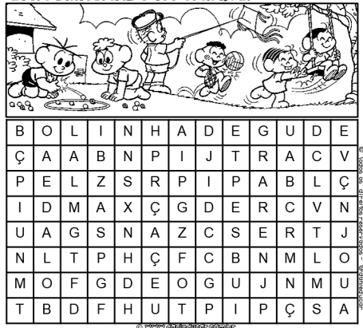
SEMANA DE 04 A 08/10
HOJE É DIA DE ED.FÍSICA!!!
4º FEIRA- 06/10
• VÍDEO: “ BRINCADEIRAS MODERNAS- TURMA DA MÔNICA” ( acesso em 26/09/2021) https://www.youtube.com/watch?v=zKUpkxP94_U
1-) ENCONTRE OS BRINQUEDOS QUE A TURMA DA MÔNICA ESTÁ BRINCANDO NO PARQUE:
5º FEIRA- 07/10
• HISTÓRIA: “ A MENINA QUE ESQUECIA DE LEVAR A FALA PARA ESCOLA” ( acesso em 26/09/2021) https://www.youtube.com/watch?v=dTFOQhQbgeQ
1-) VAMOS FAZER UMA LISTA? ESCREVA EM SEU CADERNO, 5 BRINCADEIRAS QUE VOCÊ MAIS GOSTA.
2-) AGORA PERGUNTE PARA ADULTO QUAL BRINCADEIRA ERA SUA PREFERIDA QUANDO TINHA SUA IDADE.
6º FEIRA- 08/10
• VAMOS BRINCAR: “ ESTÁTUA DIFERENTE?” ( acesso em 29/09/2021) https://www.youtube.com/watch?v=QAGphdpM8a4
RESOLVA AS SUBTRAÇÕES ABAIXO:

